Slide 1
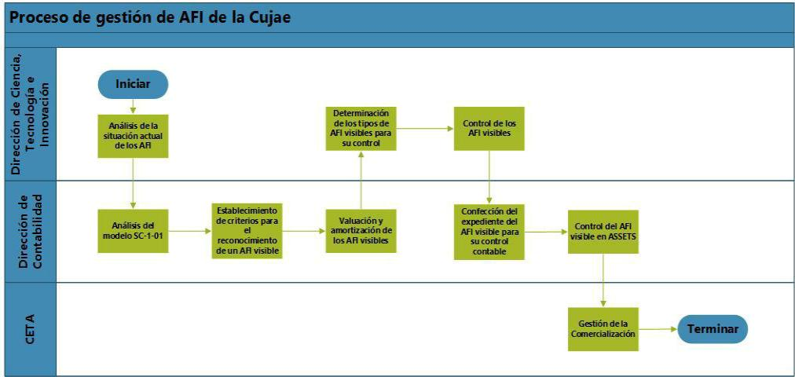

XII Taller sobre Financiación de la Educación Superior
PROCEDIMIENTO PARA LA GESTIÓN DE LOS ACTIVOS FIJOS INTANGIBLES VISIBLES EN UNA UNIVERSIDAD
MSc. Gladys Mesa Palacios, Dr. C Rolando Serra Toledo, Dr. C. Daniel Alfonso Robaina, Dr. C. Sonia Fleitas Triana, Cujae, Cuba
1. INTRODUCCION (OBJETIVOS)
El establecimiento de políticas para el desarrollo, la gestión y el control de los activos fijos intangibles es un tema muy actual e importante no solo para las empresas, sino también para las instituciones de investigación y de educación superior. En las universidades se da el contexto adecuado en el cual se aplican dos conceptos muy relacionados entre sí: la gestión del conocimiento y la gestión de intangibles. Existen bastante pocas publicaciones en el mundo y en Cuba que abordan la gestión de los Activos Fijos Intangibles Visibles o Identificables (AFIV). El objetivo es presenta la fundamentación y estructuración de un procedimiento para el perfeccionamiento del proceso de gestión de los activos fijos intangibles visibles o identificables en la Universidad Tecnológica de la Habana José Antonio Echeverría, Cujae, como contribución a su desarrollo estratégico y al incremento de la eficiencia y competitividad como requiere el desarrollo económico y social, con posibilidades de generalización a otras universidades del país.
2. DESARROLLO
Se realizó el diagnóstico estratégico del proceso de gestión de los activos fijos visibles o identificables en la Cujae mediante un análisis interno y externo que permitió elaborar la matriz DAFO.
Se estructuró un procedimiento para la gestión de los activos fijos intangibles visibles en una universidad y se realizó la aplicación parcial en la Universidad Tecnológica de la Habana José Antonio Echeverría. Para contribuir a la gestión de comercialización de los AFIV, se realizó la confección de la carpeta de patentes de la universidad.
Procedimiento propuesto para la gestión de AFIV
Carpeta de patentes de la universidad
  Se aplicó el método de Criterio de Expertos como valoración de la factibilidad del procedimiento propuesto. El 100% plantea estar fuertemente de acuerdo en que el diseño del procedimiento propuesto para la gestión de los activos fijos intangibles visibles en una universidad, permitirá perfeccionar el control de los mismos.
3. CONCLUSIONES
Para perfeccionar la gestión de los AFIV, se diseñó un procedimiento integral que involucra el trabajo coordinado de la Dirección de Ciencia, Tecnología e Innovación, la Dirección de Contabilidad y CETA. Se ha realizado la aplicación parcial del procedimiento diseñado que incluye la confección de la documentación necesaria para el control de los software como AFI visibles con la colaboración de los especialistas calificados para esta tarea y la elaboración de la carpeta de patentes de nuestra universidad.
4. REFERENCIAS BIBLIOGRÁFICAS
Norma Cubana de Contabilidad No. 8 (2018). Activos Fijos Intangibles, Ministerio de Finanzas y Precios, Cuba.
Axtle, M., Acosta, J. (2017). Medición y gestión del capital intelectual en las instituciones de educación superior. Dimensión Empresarial, 15 (2), 103-115.
Mesa, G., Serra, R., Fleitas, S. (2018). Metodología para la gestión de los activos fijos intangibles visibles en una universidad. Universidad y Sociedad, 10(4), 161-168.
Mesa, G., Serra, R., Fleitas, S. (2018). Procedimiento para la gestión de los activos fijos intangibles visibles en una universidad. Tesis de Maestría, Cujae, La Habana, 2020.

